Slide 1
Έρευνα σε 5 μαθητές Β’ Λυκείου*
Μαθητές ‘επανεφεύρουν’ τη
μέθοδο της αριθμητικής ολοκλήρωσης
* Κωνσταντίνου, Γ. (2019). Διαισθητική ανάπτυξη μεθόδου αριθμητικής ολοκλήρωσης μέσω της μοντελοποίησης ανοικτού προβλήματος κινηματικής: Μια εφαρμογή σε μαθητές Β΄ Λυκείου. Διπλωματική εργασία.

Slide 2
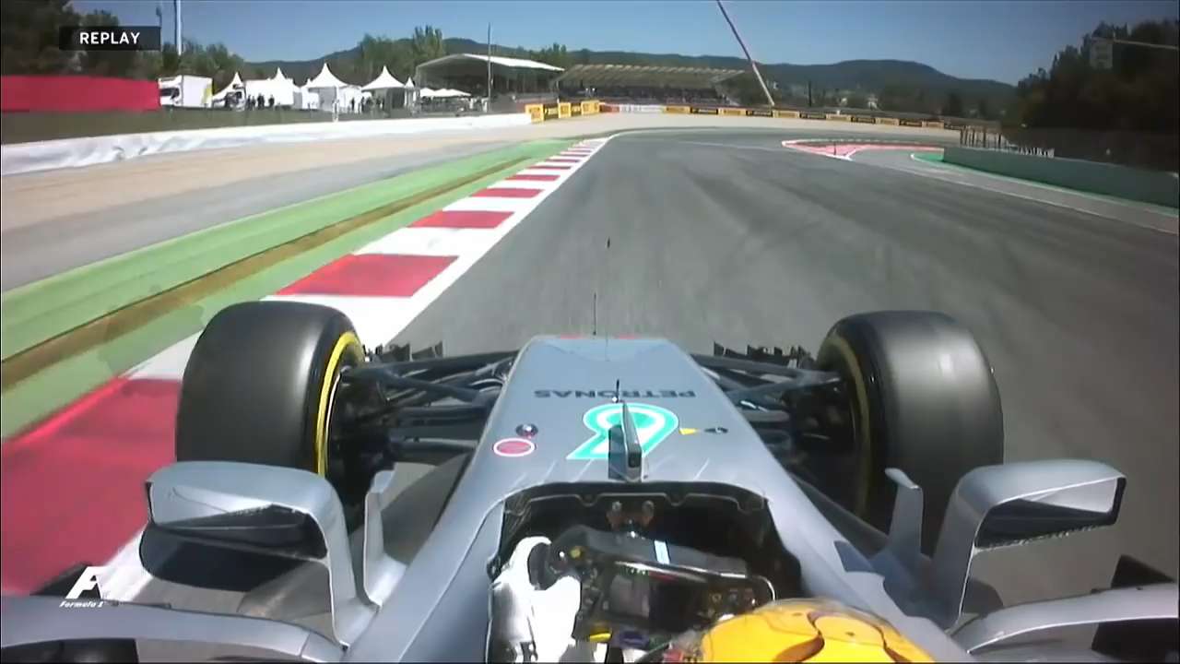
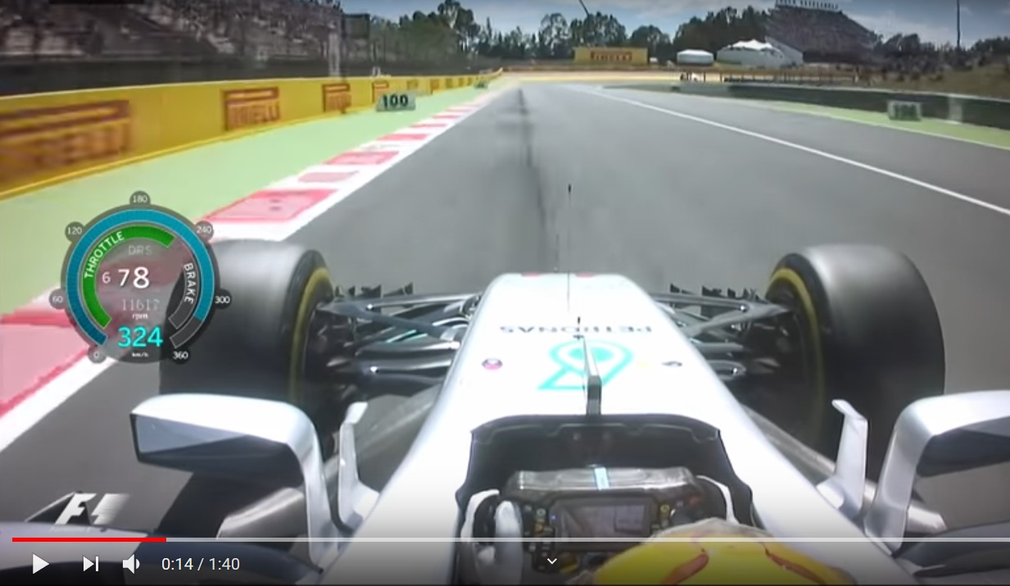
Κίνηση αγωνιστικού αυτοκινήτου (βίντεο)
Το βίντεο που παρακολουθήσατε ήταν η προσπάθεια του οδηγού της Formula 1 Lewis Hamilton ώστε να κάνει τον ταχύτερο γύρο σε μια πίστα. Οι πληροφορίες που μας παρείχε το βίντεο ήταν η ταχύτητα κάθε χρονική στιγμή του Lewis Hamilton για τον γύρο αυτό. Μπορείτε να υπολογίσετε το συνολικό μήκος της πίστας της ;
Η σωστή απάντηση είναι μια από τις παρακάτω:
(A) 4.500m (B) 4.600m (Γ) 4.550m (Δ) 4.700m (Ε) 4,650m
Notes:
30΄΄

Slide 3
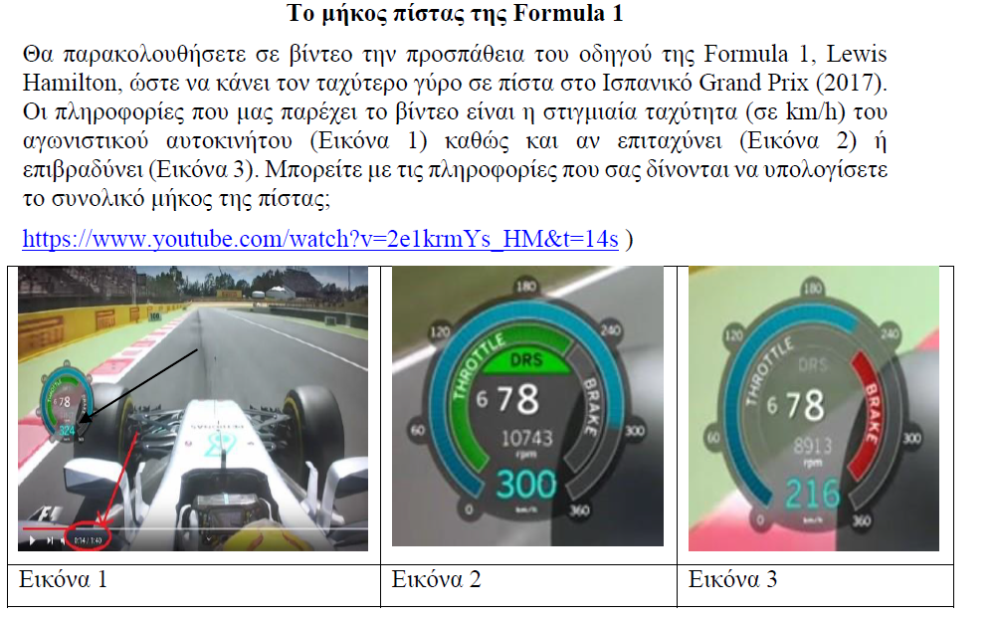


Slide 4
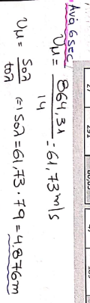

Προσπάθειες επίλυσης του προβλήματος
1^{η} προσπάθεια με στόχο τον υπολογισμό του μήκους με τη βοήθεια της μέσης ταχύτητας του αγωνιστικού αυτοκινήτου.
Χωρισμός της κίνησης σε διαστήματα σύμφωνα με το είδος της κίνησης (επιταχυνόμενη ή επιβραδυνόμενη).
την απέκλεισαν αιτιολογώντας για τις γρήγορες και απότομες αλλαγές της ταχύτητας
Εύρεση της μέσης ταχύτητας σε συγκεκριμένα χρονικά διαστήματα
Την απέκλεισαν διότι το αποτέλεσμα απείχε από τις προτεινόμενες απαντήσεις
ΠΟΣΕΣ ΤΙΜΕΣ?
Δέσποινα: δεν ξέρω αν θα το εκφράσω σωστά...όσο περισσότερες τιμές πάρουμε… τόσο πιο σωστή θα είναι η μέτρηση.
Οι μαθητές κατανοούν τη σημασία της διαμέρισης ενός διαστήματος.

Slide 5
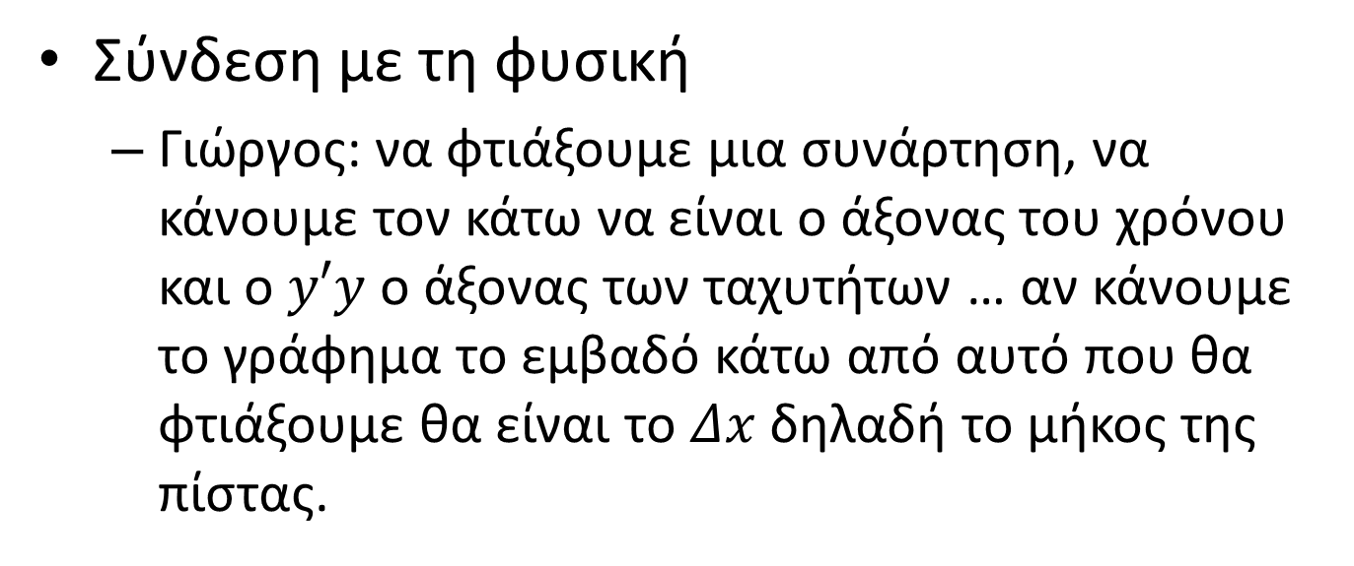
2^{η} προσπάθεια είχε στόχο τον υπολογισμό του μήκους ως την αριθμητική τιμή του εμβαδού κάτω από το γράφημα της ταχύτητας-χρόνου
Σύνδεση με τη φυσική
Γιώργος: να φτιάξουμε μια συνάρτηση, να κάνουμε τον κάτω να είναι ο άξονας του χρόνου και ο $y′y$ ο άξονας των ταχυτήτων … αν κάνουμε το γράφημα το εμβαδό κάτω από αυτό που θα φτιάξουμε θα είναι το $Δx$δηλαδή το μήκος της πίστας.

Slide 6
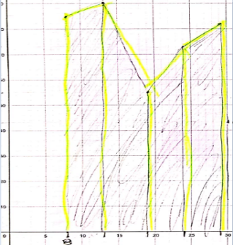
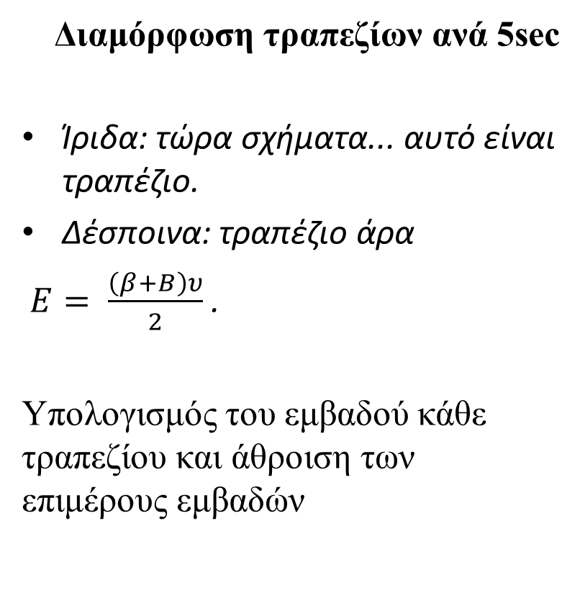
Διαμόρφωση τραπεζίων ανά 5sec
Ίριδα: τώρα σχήματα... αυτό είναι τραπέζιο.
Δέσποινα: τραπέζιο άρα
$Ε= \frac{\left(β+Β\right)υ}{2}$ .
Υπολογισμός του εμβαδού κάθε τραπεζίου και άθροιση των επιμέρους εμβαδών
Οι μαθητές ‘επανεφεύρουν΄ άτυπα τη μέθοδο αριθμητικής ολοκλήρωσης με τη μέθοδο του τραπεζίου.

Slide 7
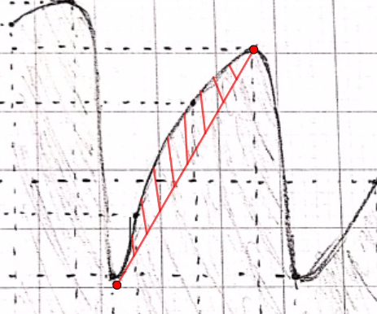
Γιώργος
δεν νομίζω ότι πάει με ευθείες, πάει με καμπύλες, αφού δεν είναι σταθερή η επιτάχυνση […] να εδώ πέρα για παράδειγμα δείτε, εγώ το έχω βρει καμπύλη (δείχνει την κοίλη καμπύλη ) ενώ η Δέσποινα θα βρει αυτό. (δείχνει το ευθύγραμμο τμήμα κάτω από την καμπύλη) […] οπότε θα κόψει αυτό το κομμάτι. (δείχνει τον μηνίσκο) …
Οι μαθητές προβληματίζονται για την ‘καλύτερη’ σχεδίαση του γραφήματος ταχύτητας-χρόνου
Ντίνα: παίρνοντας όλα τα σημεία […] μόνο τότε θα ξέρουμε ακριβώς τι γίνεται […] θα έπρεπε να πάρουμε δευτερόλεπτο ανά δευτερόλεπτο και τότε θα βρίσκαμε μια πολύ καλή προσέγγιση.
Οι μαθητές εκφράζουν άτυπα και διαισθητικά την έννοια του ορισμένου ολοκληρώματος

Slide 8
Συμπεράσματα
για τη χρήση αυθεντικών δεδομένων/επίλυση αυθεντικών προβλημάτων

Slide 9
Προκλήσεις και δυνατότητες για τους μαθητές
Οι μαθητές συναντούν πολλές προκλήσεις και δυσκολίες στα αυθεντικά προβλήματα
Έλλειψη κατανόησης της γλώσσας ή του πλαισίου του προβλήματος
Suspension of sense making….
Παρόλα αυτά, η εμπλοκή τους με αυθεντικά προβλήματα τους δίνει τη δυνατότητα
Να ερμηνεύσουν τον κόσμο γύρω τους όπως αυτό είναι μέσα από έναν ‘μαθηματικό φακό’,
να επανεφεύρουν μαθηματικές έννοιες
Να αναπτύξουν/εξελίξουν τη μαθηματική τους σκέψη

Slide 10
Προκλήσεις και για τους εκπαιδευτικούς
Να ‘ισορροπήσουν’ ανάμεσα στη μαθηματική πρόκληση και στην αυθεντικότητα του πλαισίου
η διερεύνηση της αυθεντικής κατάστασης απαιτεί περισσότερο χρόνο
Απαιτείται ο εκπαιδευτικός
να έχει εξω-μαθηματικές γνώσεις ή κατάλληλη γνώση του πλαισίου ή της κατάστασης που αναφέρεται το πρόβλημα.
Την ικανότητα διαχείρισης μιας ανοιχτής/μη προβλέψιμης κατάστασης στην τάξη.
Το αυθεντικό πρόβλημα ως εργαλείο αξιολόγησης
οι γραπτές εξετάσεις είναι πιο απαιτητικές για τους μαθητές και λιγότερο προβλέψιμες οι απαντήσεις των μαθητών για τους εκπαιδευτικούς.

Slide 11
Βιβλιογραφία
Carotenuto, G., Di Martino, P., & Lemmi, M. (2021). Students’ suspension of sense making in problem solving. ZDM, 1-14.
Dierdorp, A., Bakker, A., Eijkelhof, H., & van Maanen, J. (2011). Authentic Practices as Contexts for Learning to Draw Inferences beyond Correlated Data. Mathematical Thinking and Learning, 13(1–2), 132–151.
Doorman, M., & Gravemeijer, K. (2009). Emergent modeling: Discrete graphs to support the understanding of change and velocity. ZDM, 199–211.
Freudenthal, H. (1981). Major problems of mathematics education. Educational studies in mathematics, 133-150.
Girnat, B., & Eichler, A. (2011). Secondary teachers’ beliefs on modelling in geometry and stochastics. Trends in teaching and learning of mathematical modelling, 75-84.
Kaiser, G., and Sriraman, B. (2006). A global survey of international perspectives on modeling in mathematics education. Zentralblatt für Didaktik der Mathematik, 38, 3, 302–312.
Palm, T. (2008). Impact of authenticity on sense making in word problem solving. Educational studies in mathematics, 67(1), 37-58.
Schoenfeld, A. H. (1991). On mathematics as sense-making: An informal attack on the unfortunate divorce of formal and informal mathematics. In J. E. Voss, D. N. Perkins, & J. W. Segal (Eds.), Informal reasoning and education (pp. 311—343). Hillsdale, NJ: Lawrence Erlbaum.
Wake, G. (2015). Preparing for workplace numeracy: a modelling perspective. ZDM, 47(4), 675-689.
Wu, M., & Adams, R. (2006). Modelling mathematics problem solving item responses using a multidimensional IRT model. Mathematics Εducation Research Journal, 18(2), 93-113.

